Slide 1
Gerência de Configuração

Slide 2

Introdução
• A Engenharia de Software...
– Abordagem disciplinada para o desenvolvimento de software
– Grande diversidade de metodologias
• Ponto em comum nas metodologias:
– reﬁnamentos sucessivos de artefatos

Slide 3
Introdução
Artefatos, O que são?
é um dos vários tipos de subprodutos concretos produzido durante o desenvolvimento de software. Alguns artefatos (por exemplo, casos de uso, diagramas de classes, requisitos e documentos de projeto) ajudam a descrever a função, arquitetura e o design do software.
Outros artefatos estão relacionados com o próprio processo de desenvolvimento - tais como planos de projetos, processos de negócios e avaliações de risco. Podem ser manuais, arquivos executáveis, módulos etc.

Slide 4

Introdução
Tarefas de Engenharia de software
Artefato novo
Artefato modiﬁcado
Artefato
Repositório

Slide 5

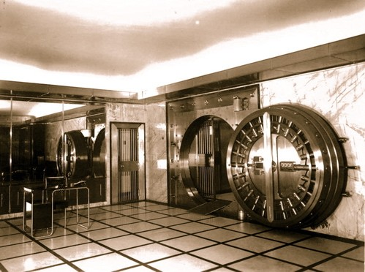
O que são repositórios?
• Repositórios
– Lugar seguro onde versões de artefatos são depositadas
– Permitem armazenamento, busca e recuperação dos artefatos
– Servem como um ponto de referência
– Apóiam no aumento da memória organizacional

Slide 6

Gerência de Conﬁguração
Gerência de conﬁguração de software é uma disciplina para o controle da evolução de sistemas de software (Susan Dart, 1991)
Desenvolvimento
Liberação
Implantação
Produção
Gerência de Conﬁguração

Slide 7
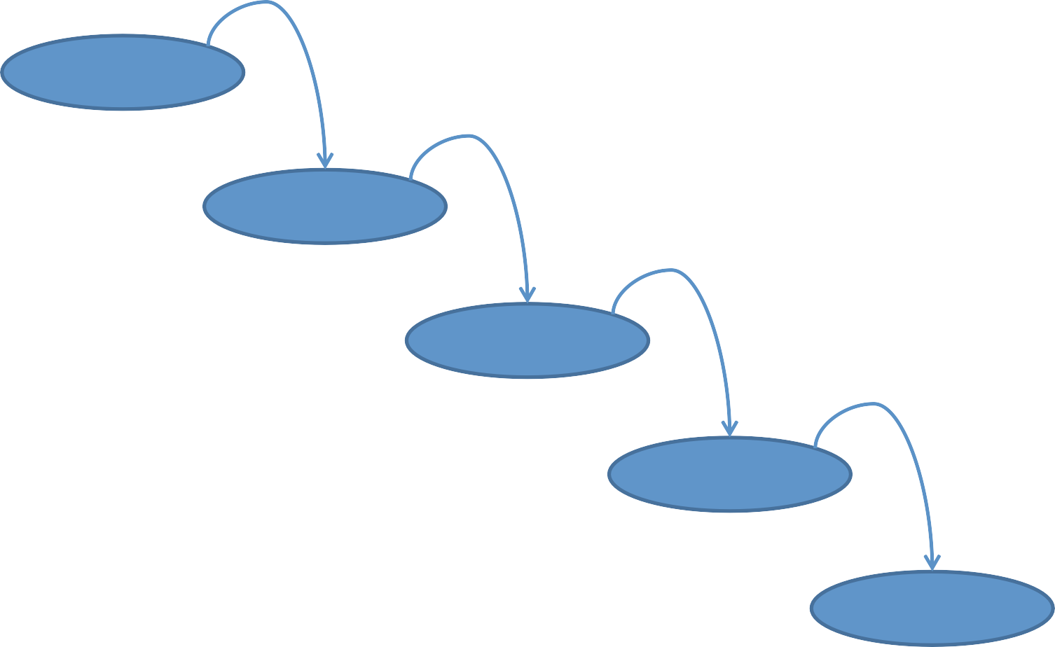
Sistema de Gerência de Conﬁguração
Versão 1
Versão 2
Versão 3
Versão 4
Versão 5

Slide 8



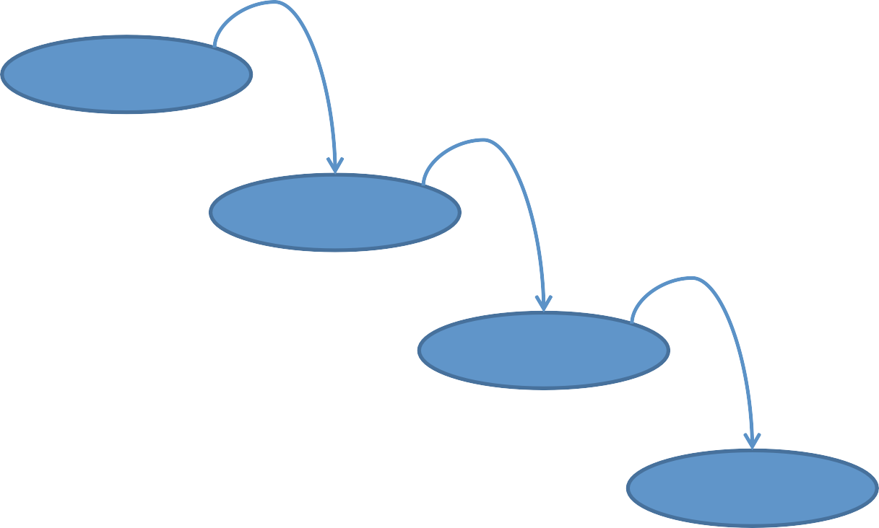



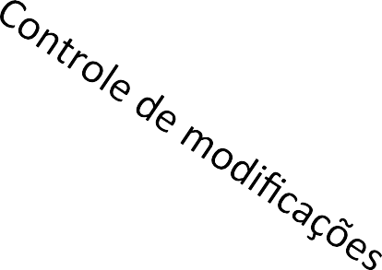

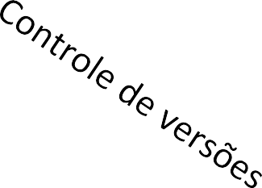

Sistema de Gerência de Conﬁguração
Versão 1
Versão 2
Versão 3
Versão 4
Versão 5

Slide 9


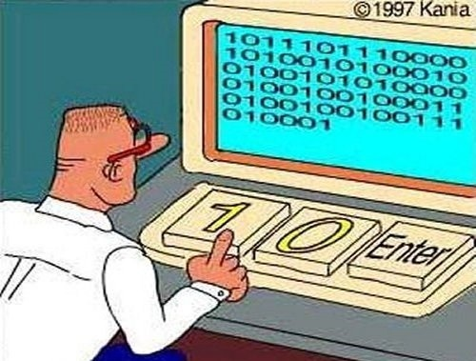
Sistema de Gerência de Conﬁguração
Versão 1
Versão 2
Versão 3
Versão 4
Versão 5

Slide 10







Sistema de Gerência de Conﬁguração
Solicitações
Controle de Modiﬁcações
Artefatos
Controle de Versões
Construção e Release

Slide 11




Sistema x Funções de GC
Espaço de trabalho:
Ambiente de Desenvolvimento de Software
Controle Contabilização Avaliação
Processos:
Identificação
Liberação
Sistemas:
Controle de Modificações Controle de Versões
Gerenciamento de Construção
Perspectiva de integração
Perspectiva gerencial
Perspectiva de desenvolvimento

Slide 12

Sistema de Gerência de Conﬁguração
Solicitações
Controle de Modiﬁcações
Artefatos
Controle de Versões
Construção e Release

Slide 13













Tipos de Versão
Versão
Cooperação
Revisão
Variante

Slide 14




Revisões
Gerações do iMac(desktop) (1998 – 2013)

Slide 15
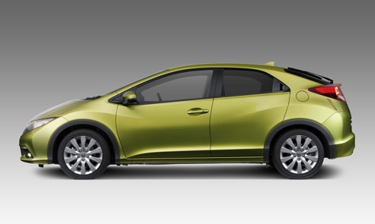
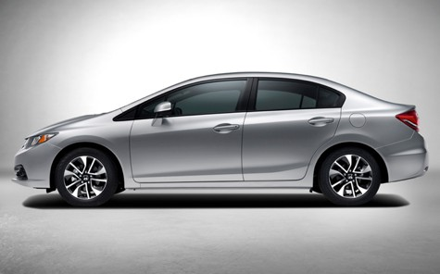


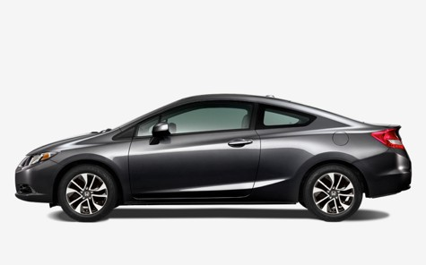
Variantes
Honda Civic
Hatchback
Sedan
Coupe

Slide 16











Cooperação (versões rascunho)
Espaço de trabalho do Pedro
Versão base
Espaço de trabalho da Maria
Espaço de trabalho do João

Slide 17











Versões de rascunho podem ser combinadas (operação de merge)
João
Maria
Pedro
Revisões

Slide 18








Conﬂitos podem ocorrer durante o
merge
João
Paulo
Revisões

Slide 19






Outras duas operações importantes…
Diff= Diferença entre arq
=
Patch
modificações parciais em um recurso
=
… para guardar, transferir e compreender versões.

Slide 20
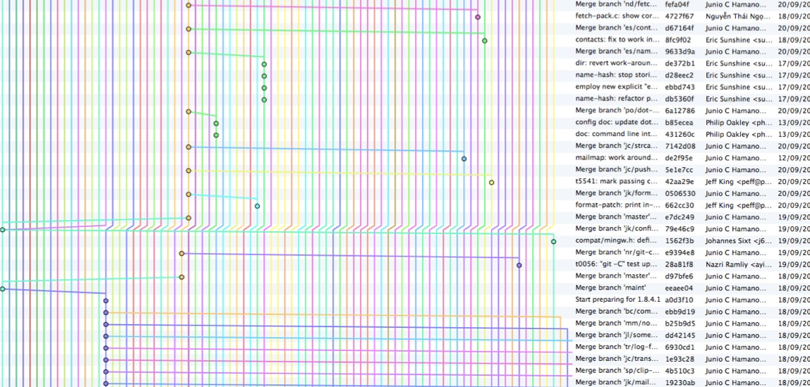
Versões no mundo real
• Inﬁnidade de revisões e variantes juntas (sem contar versões rascunho)
Histórico do Git

Slide 21
Mas aﬁnal, para que servem
versões?
• Sincronizar equipes
• Reproduzir conﬁgurações passadas
• Explorar possibilidades
• Segregar desenvolvedores
• Customizar produtos (LPS)
• Rastrear a introdução de bugs (bisect)
• Entender a evolução de software (MSR)
• Auditar mudanças (annotate)
• Etc.

Slide 22





Controle de versões
Artefato? Topologia? Armazenamento? Colaboração?
Consulta?

Slide 23






























Artefato
Elemento FS
Diretório
Arquivo
Arquivo Binário
Arquivo Texto
Linha

Slide 24













Topologia
Espaço de Trabalho
Repositório
clone / pull
Repositório
check-out / update
check-in / commit
Repositório
Espaço de Trabalho
push
check-out / update
Espaço de Trabalho
check-in
Centralizado
Distribuído

Slide 25
Armazenamento 30-10-2020
v.3
v.2
delta 2→3
v.3
v.1 | v.2/3
v.1/2 | v.3
delta 1→2
v.1
v.1
delta 3→2
delta 2→1
Completo
Forward
Reverse
In-line

Slide 26

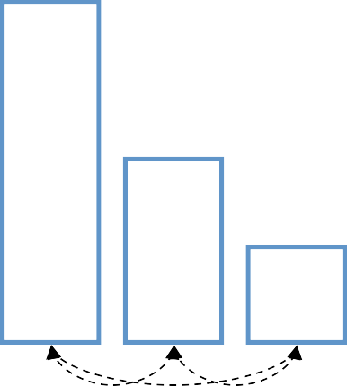
Colaboração
m.3
m.2
junção
junção
m.1
m.1
m.2
m.1
m.3
m.2
m.3
Pessimista
Otimista
Otimista com Percepção

Slide 27




Consulta
Repositório (versão 0)
Consulta por artefato
Repositório (versão 3) Artefato1 (versão 2) Artefato2 (versão 3) Artefato3 (versão 1) Artefato4 (versão 3)
modiﬁcação | 4ª modiﬁcaç
Repositório (versão 4) Artefato1 (versão 4) Artefato2 (versão 3) Artefato3 (versão 4) Artefato4 (versão 3)
1ª modiﬁcação
Artefato1 Versão 1
Versão 2
Versão 4
Repositório (versão 1) Artefato1 (versão 1) Artefato2 (versão 1) Artefato3 (versão 1)
 | 2ª modiﬁc
Repositório (versão 2) Artefato1 (versão 2) Artefato2 (versão 1) Artefato3 (versão 1)
Artefato2 Versão 1
Versão 3
3ª
ão
ação
Artefato3 Versão 1
Versão 4
Artefato4 Versão 3

Slide 28

Consulta
Repositório (versão 0)
Repositório (versão 3) Artefato1 (versão 2) Artefato2 (versão 3) Artefato3 (versão 1) Artefato4 (versão 3)
modiﬁcação | 4ª modiﬁcaç
Repositório (versão 4) Artefato1 (versão 4) Artefato2 (versão 3) Artefato3 (versão 4) Artefato4 (versão 3)
Consulta por modiﬁcação
1ª modiﬁcação
1ª modiﬁcação Artefato1 adicionado Artefato2 adicionado Artefato3 adicionado
Repositório (versão 1) Artefato1 (versão 1) Artefato2 (versão 1) Artefato3 (versão 1)
 | 2ª modiﬁc
Repositório (versão 2) Artefato1 (versão 2) Artefato2 (versão 1) Artefato3 (versão 1)
2ª modiﬁcação Artefato1 modiﬁcado
3ª
ão
ação
3ª modiﬁcação Artefato2 modiﬁcado Artefato4 adicionado
4ª modiﬁcação Artefato1 modiﬁcado Artefato3 modiﬁcado

Slide 29

Tratamento de variantes em ramos
(branches)
• Versões que não seguem a linha principal de desenvolvimento
• Fornecem isolamento para o processo de desenvolvimento
– Ramos usualmente são migrados para a linha principal de desenvolvimento
– A migração pode ser complicada no caso de isolamento longo
• Características dos ramos se comparados a espaços de trabalho
– São compartilhados por outras pessoas (espaços de trabalho são isolados)
– Residem no servidor (espaços de trabalho residem no cliente)
– São históricos (espaços de trabalho são momentâneos)

Slide 30

Estratégia básica de Ramiﬁcação
• Manutenção em série
– Ramo principal: evolução
– Ramos auxiliares: correções
• Foco
– Desenvolvimento in-house
– Cliente único (e.g.: aplicações Web)
• Diﬁculdade de manutenção de várias liberações em paralelo
2.0 RC
Desenv.^{1.0 RC} Evolução Evolução
Sistema
Verif.
Correção
Correção
Verif.
Correção
Rel. 1
Rel. 2
1.0
1.1 1.2
2.0
2.1

Slide 31

Merge
• Espaços de trabalho
• Ramos
ABC DEF GHI
JKL DEF
ABC ou JKL? DEF
GHI ou nada?
2-way merge

Slide 32

Merge
• Espaços de trabalho
• Ramos
JKL DEF GHI
ABC DEF GHI
JKL DEF
ABC DEF
3-way merge

Slide 33



Principais sistemas de controle de versão open-source

Slide 34
TRABALHO PRATICO

Slide 35
Sistema de Gerência de Conﬁguração
Solicitações
Controle de Modiﬁcações
Artefatos
Controle de Versões
Construção e Release

Slide 36
Baseline
• Conﬁguração revisada e aprovada que serve como base para uma próxima etapa de desenvolvimento e que somente pode ser modiﬁcada via processo formal de GCS
• São estabelecidas ao ﬁnal de cada fase de desenvolvimento
– Análise (functional)
– Projeto (allocated)
– Implementação (product)
• Momento de criar: balanceamento entre controle e burocracia

Slide 37
Baseline (níveis de controle)
Coordenação c/ auditoria
Controle
Nível de controle
Pré baseline:
•Informal
•Sem requisição
•Sem aprovação
•Sem veriﬁcação
•Ágil
•Ad-hoc
Pós baseline:
•Formal
•Com requisição
•Com aprovação
•Com veriﬁcação
•Burocrático
•Planejado e Controlado

Slide 38
Baseline (níveis de controle)
Baseline 1:
•An. Req. 1
Baseline 2:
•An. Req. 1
•Pr. Req. 1
•An. Req. 2
Requisito 1
Análise
Projeto
Requisito 2
Análise
Projeto
Tempo
Req.
1
2
Análise | Projeto
Inform. | -
- | -
Análise | Projeto
Formal | Inform.
Inform. | -
Análise | Projeto
Formal | Formal
Formal | Inform.

Slide 39

Controle de modiﬁcações
• Tarefas
– Solicitação de modiﬁcação
– Classiﬁcação da modiﬁcação
– Análise da modiﬁcação
– Avaliação da modiﬁcação
– Implementação da modiﬁcação
– Veriﬁcação da modiﬁcação
– Geração de baseline

Slide 40

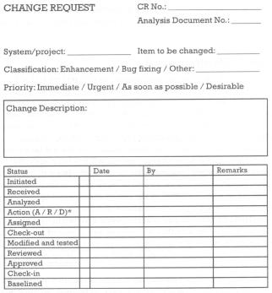
Controle de modiﬁcações
[Leon, 2000] Requisição de modiﬁcação

Slide 41
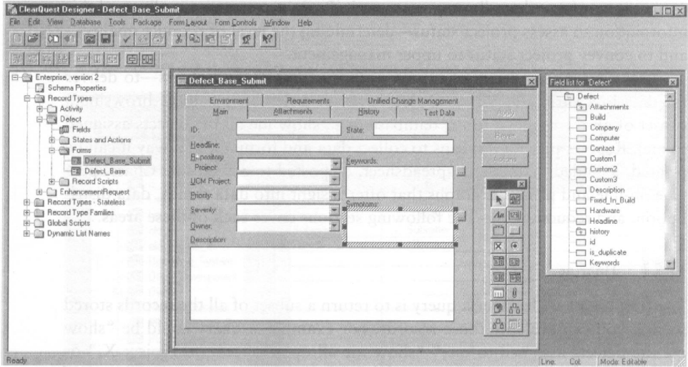
Controle de modiﬁcações
[White, 2000] Janela de criação de formulários do ClearQuest

Slide 42
Controle de modiﬁcações
• O critério de classiﬁcação da modiﬁcação deve estar explicitado no plano de GC
• A classiﬁcação visa priorizar modiﬁcações mais importantes (críticas, fatais, não fatais, cosméticas)
• A análise visa relatar os impactos em custo, cronograma, funcionalidades, etc. da implementação da modiﬁcação
• Caso a análise conclua que não existe chance de aprovar a modiﬁcação (casos extremos), pode ocorrer rejeição antes da avaliação para poupar custos no processo

Slide 43
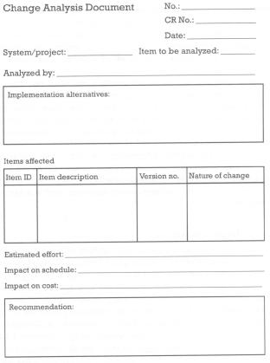
Controle de modiﬁcações
[Leon, 2000] Análise de modiﬁcação

Slide 44
Controle de modiﬁcações
• A avaliação utilizará a requisição de modiﬁcação e o laudo da análise para tomar a decisão
– A requisição pode ser aceita, rejeitada ou adiada
• A implementação deve ser seguida por testes de unidade
• Durante a veriﬁcação, devem ser aplicados testes de sistema
• Após a geração da nova baseline, deve ser decidido se ela será considerada uma nova liberação

Slide 45
Controle de modiﬁcações
• Caso especial: Correções emergenciais
– No caso de correções emergenciais, podem ser criados ramos sem a necessidade do processo formal
– Em algum momento esses ramos deverão sofrer junção para a linha principal de desenvolvimento
– Esse procedimento deve estar explicitado no processo!

Slide 46

Controle de modiﬁcações
• Caso especial: Defeitos
– Alguns sistemas tratam defeitos de forma diferente das demais requisições
– A correção de defeitos é um tratamento sintomático
– É importante descobrir o real motivo para o acontecimento do defeito para possibilitar a prevenção de defeitos futuros
– A análise de causa é útil para descobrir falhas no processo de desenvolvimento (e.g. falta de treinamento, padrões inadequados, ferramentas inadequadas)

Slide 47
Contabilização da situação
• Tarefas
– Armazenamento das informações geradas
– Propagação dessas informações aos interessados através de relatórios
• Metáfora de conta bancária para item de conﬁguração
• Permite que métricas sejam utilizadas com o intuito de melhoria do processo e estimativa de custos futuros
• Fornece relatórios gerenciais ad-hoc

Slide 48
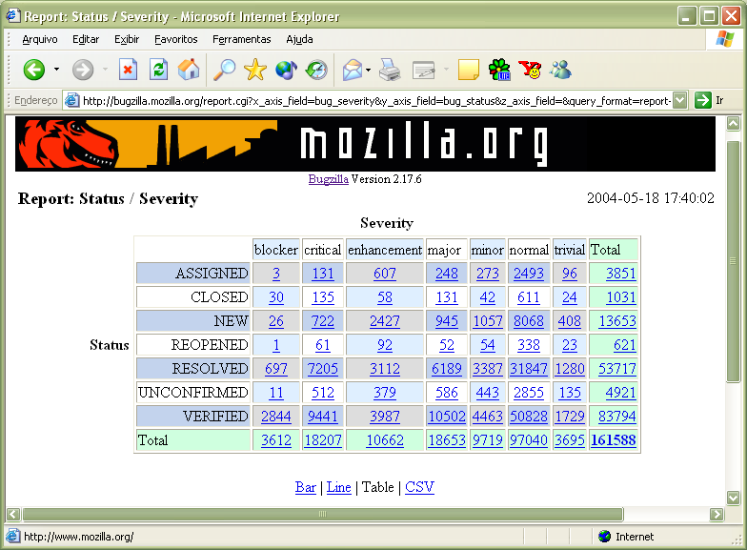
Contabilização da situação
Resultado do relatório no modo tabular no Bugzilla

Slide 49
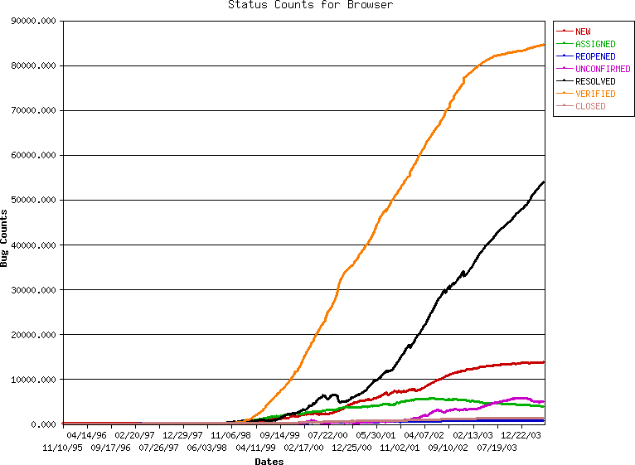
Contabilização da situação
Resultado da consulta sobre séries no Bugzilla

Slide 50

Exemplo de ferramentas de controle de modiﬁcações
• Livre
– Bugzilla
– Mantis
– Redmine
– Trac
• Comercial
– ClearQuest (IBM Rational)
– JIRA (Atlassian)
– StarTeam (Borland)
– Synergy/Change (Telelogic)
– TeamTrack (Serena)
– Team Foundation Server (MicrosoB)

Slide 51

Sistema de Gerência de Conﬁguração
Solicitações
Controle de Modiﬁcações
Artefatos
Controle de Versões
Construção e Release

Slide 52

Auditoria da conﬁguração
• Deve ocorrer ao menos antes de uma liberação (release)
• Tarefas
– Veriﬁcação funcional, assegurando que a baseline cumpre o que foi especiﬁcado
– Veriﬁcação Esica, assegurando que a baseline é completa (todos os itens de conﬁguração especiﬁcados)
• Auditorias servem para garantir que os procedimentos e padrões foram aplicados

Slide 53

Auditoria da conﬁguração
• A auditoria funcional ocorre através da revisão dos planos, dados, metodologia e resultado dos teste, para veriﬁcar se são satisfatórios
• A auditoria Asica examina a estrutura de todos os itens de conﬁguração
que compõem a baseline
• A auditoria Esica é efetuada após a auditoria funcional
• Podem ocorrer auditorias no próprio sistema de GC pelos mantenedores do plano de GC, para veriﬁcar se as políticas e procedimentos estão sendo cumpridos

Slide 54

Gerenciamento de releases
• Descrição de como construir, liberar e entregar o sistema
– Linguagem natural (conhecimento)
– Linguagem computacional (automação)
– Manter os descritores e documentos sob gerência de conﬁguração!
• Deﬁnição das situações onde o processo pode ser temporariamente desviado
• Cuidado: Releases muito curtas podem levar a círculo-vicioso de defeitos...

Slide 55




Gerenciamento de releases
Releases Curtas
+
Testes manuais
+
Equipe pequena
Necessidade de novas releases
Baixa cobertura dos testes
Solicitações de correção dos defeitos
Defeitos no produto final

Slide 56
Exemplo de ferramentas de controle de construção e liberação
• Livre
– Ant
– NAnt
– Make
– Maven
– Rake
• Comercial
– ClearMake (IBM Rational)
– MSBuild (MicrosoB)
– Synergy/CM Object Make (Telelogic)

Slide 57
Principais Referências Bibliográﬁcas
• Alexis Leon, “A Guide to software Conﬁguration Management”, Artech House Publishers, 2000.
• Anne Hass, “Conﬁguration Management Principles and Practices”, Boston, MA, Pearson Education, Inc.
• Conradi, R. and Westfechtel, B. Version Models for software Conﬁguration Management. ACM Computing Surveys, v.30, n.2, p. 232-282, 1998.
• Dart, S., 1991, “Concepts in Conﬁguration Management Systems”, International Workshop on software Conﬁguration Management (SCM), Trondheim, Norway (June), pp. 1-18.
• Pressman, R. S. (1997). “software Engineering: A Practitioner's Approach”, McGraw-Hill.

